Slide 1
II Международная Конференция для заводов металлоконструкций, проектировщиков и подрядчиков
Экономика в проектировании
Управляющий партнёр
ООО «ИЦ «СтройЭкперт»
Попов Дмитрий Владимирович

Slide 4
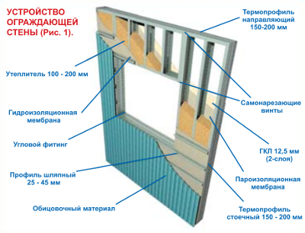
НАШИ ПАРТНЁРЫ

Slide 5
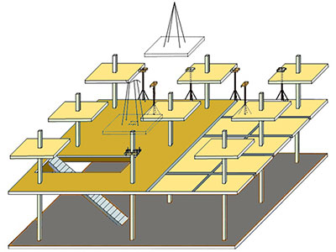
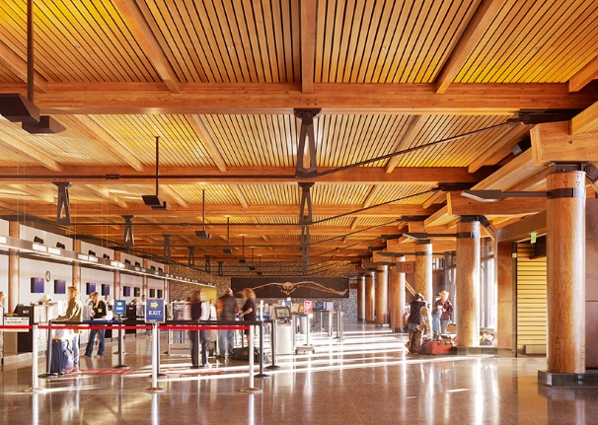
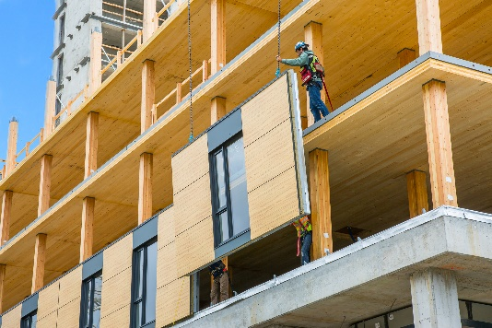
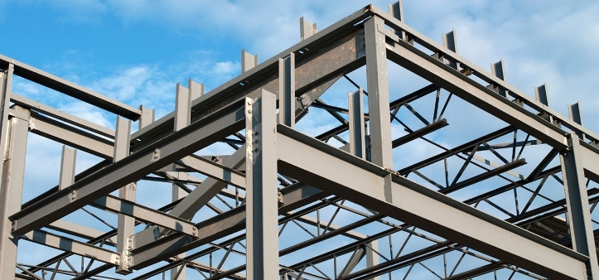
Поиск эффективных решений
BIM
Монолит
Сборный ЖБ
Металл
Дерево
Ограждающие конструкции
Иностранный опыт

Slide 6
Привычный процесс проектирования

Slide 7
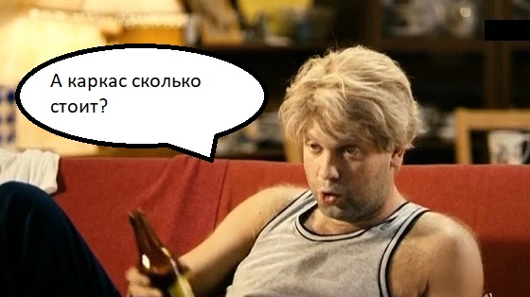
Когда возникают вопросы о цене решений

Slide 8
Почему мы используем BIM технологии:
Разработка качественной и достоверной проектной документации
Увеличение производительности труда
Сокращение издержек на всех стадиях жизненного цикла проекта
Это наше будущее и уже почти настоящее
Достоверные объёмы = стоимость

Slide 9
Структура в себестоимости квадратного метра продаваемой площади

Slide 10
Решения из металла могут быть дешевле:
В регионах с неразвитым строительным рынком
Суровые климатические условия
Там где нужна быстрая сборка
В регионах с дорогой логистикой

Slide 11
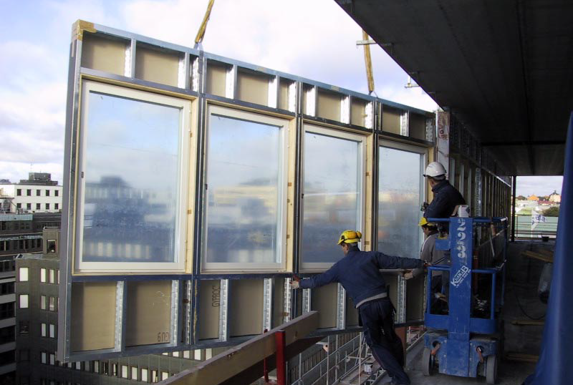
Ограждающие конструкции из ЛСТК (КОС)
Отсутствие мокрых процессов
Облегчение каркаса
Экономия на логистике
Сокращение сроков строительства

Slide 12
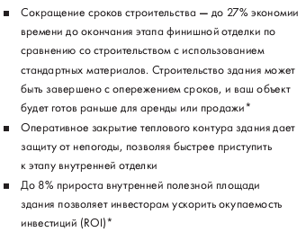
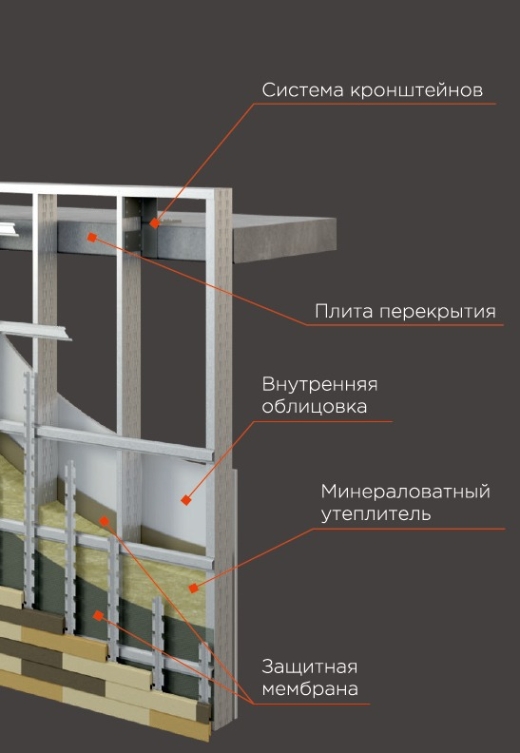
Ограждающие конструкции из ЛСТК (КОС)

Slide 13
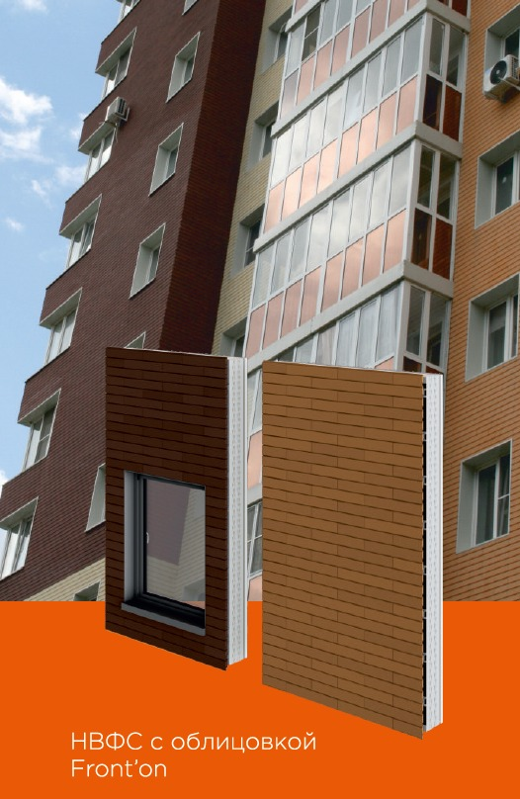
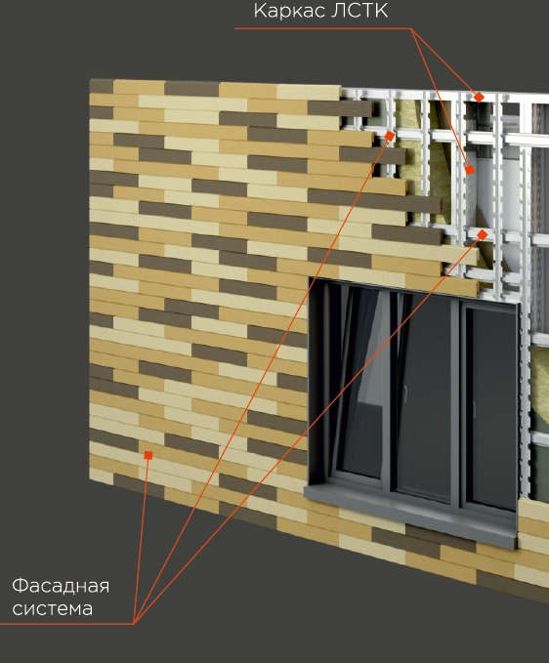
Жилой комплекс в Ханты-Мансийские

Slide 14
Металлический каркас + КОС в Торговых центрах, СОШ, ДОУ

Slide 16
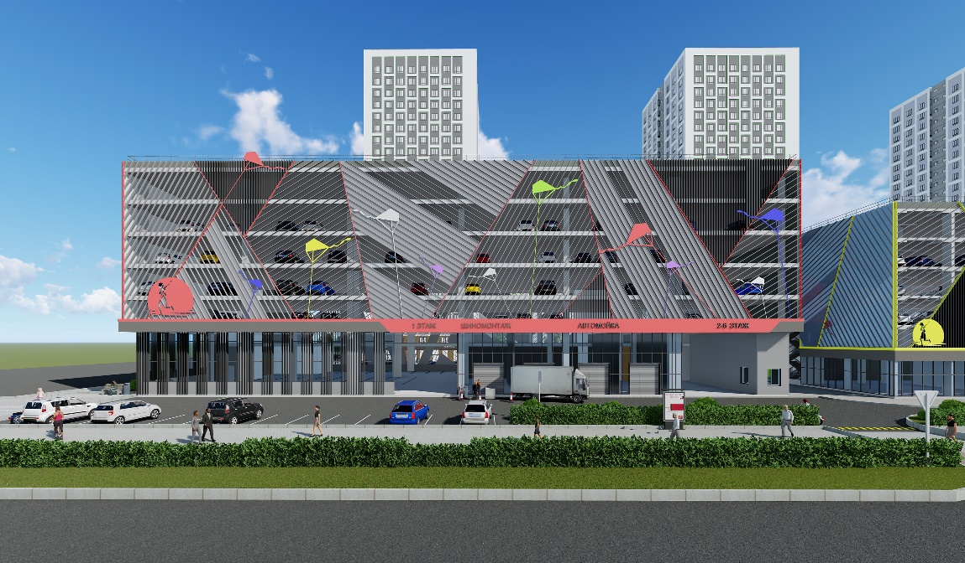
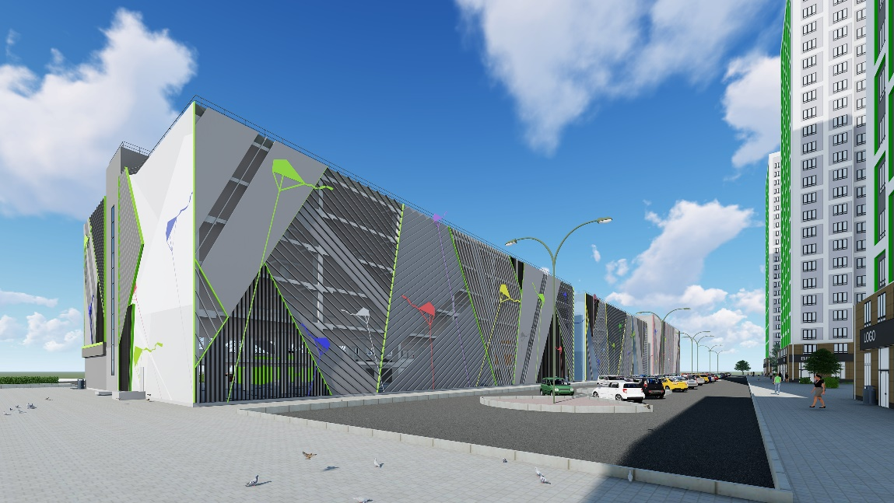
Варианты конструктивной схемы для многоуровневых паркингов
ТЗ на ЭП с вариативностью
Разработка вариантов каркаса и подготовка ТЭП
Калькуляции стоимости
ТЗ на ст.П

Slide 17
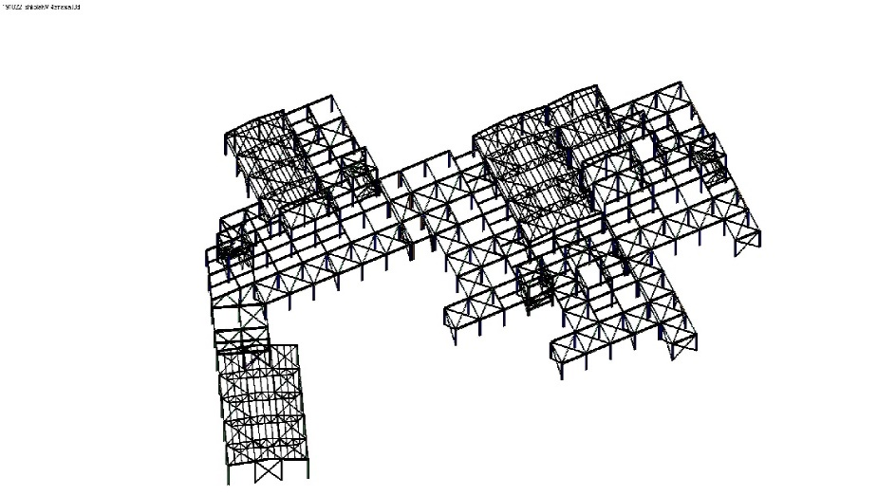
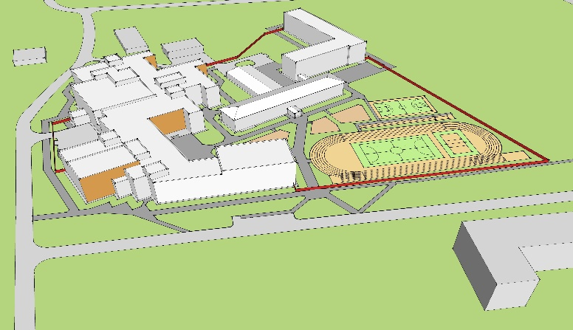
Металлическая школа

Slide 18
Вариант 1 | Вариант 2 | Вариант 3
5000 м2 | 6000 м2 | 5500 м2
Металлический каркас | Монолитный каркас | Металлический каркас
Навесной фасад | Мокрый фасад | ЛСТК панели
Срок строительства ? Цена? | Срок строительства ? Цена? | Срок строительства ? Цена?
Что выбрать?

Slide 19
Зачем нам партнерство с АРСС?
Эффективные материалы и технологии в проектах
Увеличение качества нашего продукта

Slide 20
Что нужно чтобы принять эффективное решение?
Время для подготовки вариантов
Деньги на разработку вариантов
Желание заказчика
20% усилий в самом начале проекта - дают 80% успеха в результате всего проекта

Slide 21
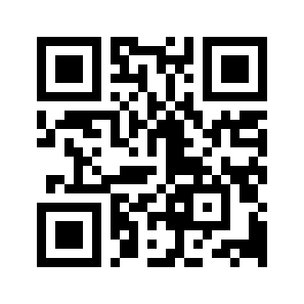
8 800 775 87 88
E-mail: info@stroy-ek.ru
Сайт: stroy-ek.ru
Управляющий партнёр
ООО «ИЦ «СтройЭкперт»
Попов Дмитрий Владимирович
+7-912-65-55-007

